Slide 1
上次课程回顾
描述统计、推断统计
定性数据、定量数据
分类数据、顺序数据、数值型数据
（测量尺度：nominal，ordinal，interval, ratio）
观测数据、实验数据
抽样调查
总体、样本、参数、统计量
Statistics is the science of collecting, organizing, analyzing, and interpreting DATA in order to make decisions.

Slide 2
案例一：标准键盘（1872）
Q
W
E
R
T
Y
U
I
O
P
A
S
D
F
G
H
J
K
L
:;
Z
X
C
V
B
N
M
,’
:
?/
为什么这么布局？
有没有更好的方式？

Slide 3
Dvorak键盘（1936）
“，
，
：
P
Y
F
G
C
R
L
A
O
E
U
I
D
H
T
N
S
:
Q
J
K
X
B
M
W
V
Z
如何比较这两个键盘？

Slide 4
输入速度－评级
点击评级体系：中间行＝0；顶行＝1；低行＝2。
S T A T I S T I C S
标准键盘 0 1 0 1 1 0 1 1 2 0 ＝ 和7
Dvorak键盘 0 0 0 0 0 0 0 0 1 0 ＝ 和1

Slide 5
标准键盘 |  |  |  |  |  |  |  |  |  | Dvorak键盘
2 | 6 | 5 | 1 | 2 | 6 | 3 | 3 | 4 | 4 | 2 | 0 | 3 | 1 | 0 | 0 | 0 | 0 | 2 | 0
4 | 0 | 5 | 7 | 7 | 5 | 6 | 6 | 8 | 10 | 4 | 0 | 3 | 4 | 0 | 3 | 3 | 1 | 3 | 5
7 | 2 | 2 | 10 | 5 | 8 | 2 | 5 | 4 | 2 | 4 | 2 | 0 | 5 | 1 | 4 | 0 | 3 | 5 | 0
6 | 2 | 6 | 1 | 7 | 2 | 7 | 2 | 3 | 8 | 2 | 0 | 4 | 1 | 5 | 0 | 4 | 0 | 1 | 3
1 | 5 | 2 | 5 | 2 | 4 | 2 | 2 | 6 | 3 | 0 | 1 | 0 | 3 | 0 | 1 | 2 | 0 | 0 | 0
1 | 7 |  |  |  |  |  |  |  |  | 1 | 4

Slide 6
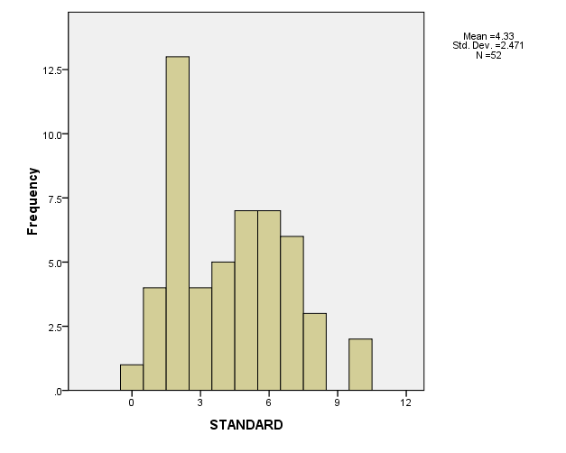
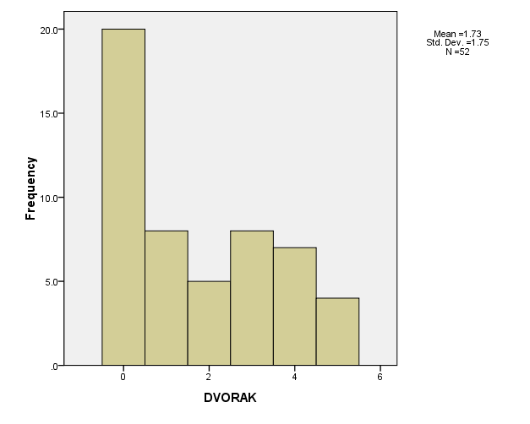

Slide 7
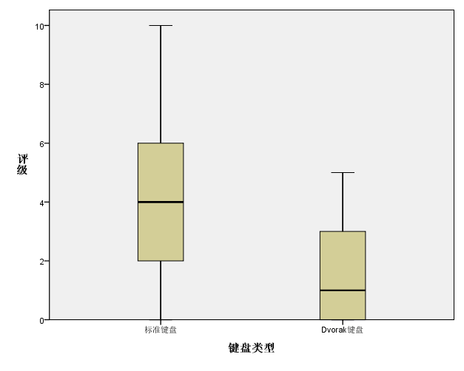

Slide 8
两种键盘评级频率统计表
评级 | 标准键盘 | Dvorak键盘
 | 相对频率 | 相对频率
0～2 | 38.5% | 63.5%
3～5 | 26.9% | 36.5%
6～8 | 28.8% | 0%
9～11 | 3.8% | 0%
12～14 | 1.9% | 0%

Slide 9

案例二-Survival Bias
二战期间，一批统计人员承担了一项十分艰巨的任务：
他们被要求评估和确定飞机的哪些部分需要增强装甲，以尽量减少敌人火力造成的损害，并降低飞机失事的数量。

Slide 10
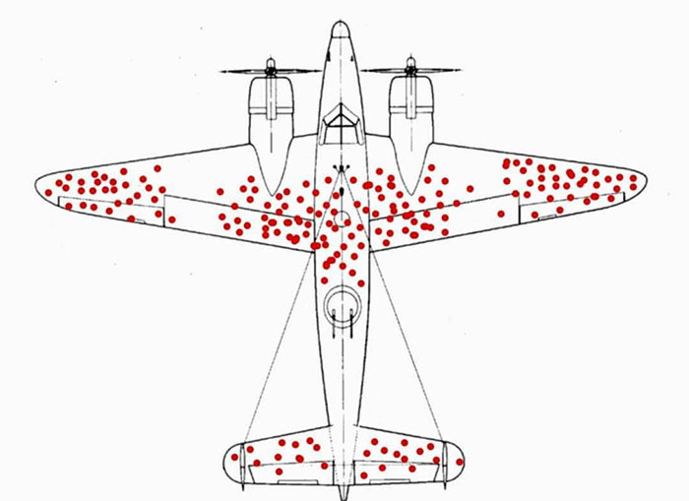

Survival Bias
在收到这一统计数据之后，工程师们很快进行处理一项新任务——寻找保护这些最常见的受损区域的新方法。
Abraham Wald

Slide 11


统计学第2章 数据的图表展示
图并没有说谎，是说谎者在画图。
Benjamin Disraeli

Slide 12
第2章 数据的图表展示
单击编辑标题
数据的图
表展示
数据的
预处理
品质数据的
整理和展示
数值型数据
的整理和
展示
合理使
用图表
单击编辑题

Slide 13
1
数据的预处理

Slide 14
2.1 数据的预处理
单击编辑标题
数据审核
数据排序
数据筛选
单击编辑题
数据透视表

Slide 15

2.1 数据的预处理
数据审核：检查数据中的错误
数据筛选：找出符合条件的数据
数据排序：升序或降序排列
数据透视：按需要汇总

Slide 16

2.1.1数据审核-原始数据
原始数据
完整性审核
应调查的单位或个体是否有遗漏
所有的调查项目或变量是否填写齐全
准确性审核
数据是否真实反映实际情况，内容是否符合实际
数据本身是否有错误，计算是否正确等

Slide 17
2.1.1数据审核-二手数据
二手数据
适用性审核
弄清楚数据的来源、数据的口径以及有关的背景材料
确定数据是否符合分析研究的需要
时效性审核
尽可能使用最新的数据
确认是否有必要做进一步的加工整理

Slide 18
2.1.2 数据排序
排序--概念
按一定顺序将数据排列，以发现一些明显的特征或趋势，找到
解决问题的线索
排序有助于对数据检查纠错，以及为重新归类或分组等提供依据
在某些场合，排序本身就是分析的目的之一
排序可借助于计算机完成

Slide 19
2.1.2 数据排序
排序--方法
分类数据的排序：
字母型数据，排序有升序降序之分，但
习惯上用升序
汉字型数据，可按汉字的首位拼音字母排列，
也可按笔画排序，有笔画多少的升序降序之分
数值型数据的排序：设一组数据为x1，x2，…，xn，
递增排序后可表示为：x(1)<x(2)<…<x(n)
递减排序后可表示为：x(1)>x(2)>…>x(n)

Slide 20
2.1.3数据筛选
数据筛选
当数据中的错误不能予以纠正，或者有些
数据不符合调查的要求而又无法弥补时，
需要对数据进行筛选
数据筛选的内容
将某些不符合要求或有明显错误的数据予以剔除
将符合某种特定条件的数据筛选出来，否则予以剔除

Slide 21
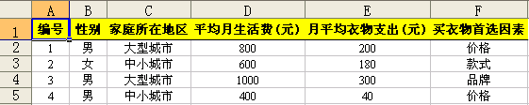
2.1.4数据透视表
概念
对数据表的重要信息按使用者的习惯
或分析要求进行汇总或作图
形成一个符合需要的交叉表(列联表)
可以从复杂的数据中提取有用的信息
在利用数据透视表时，数据源表中的
首行必须有列标题

Slide 22
2.1.4数据透视表
方法
第1步：在Excel工作表中建立数据清单
第2步：选中数据清单中的任意单元格，并选择【数据】菜单
中的【数据透视表和数据透视图】
第3步：确定数据源区域
第4步：在【向导—3步骤之3】中选择数据透视表的输出位置，
然后选择【布局】
第5步：在【向导—布局】对话框中，依次将“分类变量”拖至
左边的“行”区域，上边的“列”区域，将需要汇总的“变
量” 拖至“数据区域”
第6步：然后单击【确定】，自动返回【向导—3步骤之3】对
话框。然后单击【完成】 ，即可输出数据透视表

Slide 23
2
品质数据的整理和展示

Slide 24
数据整理和展示的基本问题
要弄清所面对的不同类型的数据，采取不同的处理方式和方法
对分类数据和顺序数据主要是作分类整理
对数值型数据则主要是作分组整理
适合于低层次数据的整理和显示方法也适合于高层次的数据；但适合于高层次数据的整理和显示方法并不适合于低层次的数据

Slide 25

2.2 品质数据的整理和展示
分类数据的整理与图示
顺序数据的整理与图示

Slide 26
2.2.1分类数据的整理与图示
过程
计算各类
别的频数
制作频数
分布表
用图形
显示数据
列出
各类别

Slide 27
2.2.1分类数据的整理与图示
可计算的统计量
频数(frequency) ：落在各类别中的数据个数
比例(proportion) ：某一类别数据占全部数据的比值
百分比(percentage) ：将对比的基数作为100而计算的比值
比率(ratio) ：不同类别数值的比值

Slide 28
2.2.1分类数据的整理与图示
条形图
用宽度相同的条形的高度或长短来表示各类别数据的图形
有单式条形图、复式条形图等形式
主要用于反映分类数据的频数分布
绘制时，各类别可以放在纵轴，称为条形图，也可以放在横轴，称为柱形图(column chart)

Slide 29
2.2.1分类数据的整理与图示
条形图

Slide 30
2.2.1分类数据的整理与图示
帕累托图
按各类别数据出现的频数多少排序后绘制的柱形图
主要用于展示分类数据的分布

Slide 31
2.2.1分类数据的整理与图示
饼图
也称圆形图，是用圆形及圆内扇形的角度
来表示数值大小的图形
主要用于表示样本或总体中各组成部分所
占的比例，用于研究结构性问题
绘制圆形图时，样本或总体中各部分所占
的百分比用圆内的各个扇形角度表示，这
些扇形的中心角度，按各部分数据百分比
占360度的相应比例确定

Slide 32

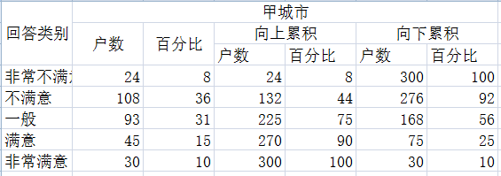
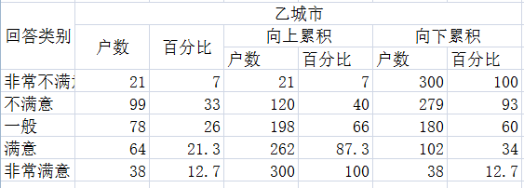
2.2.2顺序数据的整理与图示
累计频数和累计频率
累积频数(cumulative frequencies)：各类别频数的逐级累加
累积频率(cumulative percentages)：各类别频率的逐级累加

Slide 33

2.2.2顺序数据的整理与图示
累计频数分布图
400
400
累
累
积
300
积
300
户
300
户
300
276
225
270
数
200
数
200
168
（户）
132
（户）
100
100
75
0
24
30
0
非常
不满意
一般
满意
非常
非常
不满意
一般
满意
非常
不满意
满意
不满意
满意
(a)向上累积
(b)向下累积
甲城市家庭对住房状况评价的累积频数分布

Slide 34

2.2.2顺序数据的整理与图示
环形图
环形图中间有一个“空洞”，样本或总体中的每一部分数据用环中的一段表示
与饼图类似，但又有区别
饼图只能显示一个总体各部分所占的比例
环形图则可以同时绘制多个样本或总体的数据系列，每一个样本或总体的数据系列为一个环
用于结构比较研究
用于展示分类和顺序数据

Slide 35

2.2.2分类数据的整理与图示
环形图
13%
7%
10%
8%
非常不满意
15%
21%
33%
不满意
36%
一般
满意
31%
非常满意
26%
甲乙两城市家庭对住房状况的评价

Slide 36
3
数值型数据的整理和图示

Slide 37
2.3 数值型数据的整理和展示
数据分组
数值型数据的图示

Slide 38

2.3.1 数据分组
分组方法
分组方法
单变量值分组
组距分组
等距分组
异距分组

Slide 39

2.3.1数据分组
单变量分组
将一个变量值作为一组
适合于变量值较少的离散变量情形

Slide 40
2.3.1 数据分组
组距分组
将变量值的一个区间作为一组
适合于连续变量
也适合于变量值较多的离散变量
需要遵循“不重不漏”的原则
分为等距分组和不等距分组

Slide 41

2.3.1数据分组
组距分组步骤
确定组数：组数的确定应以能够显示数据的分布特征和规律为目的。在实际分组时，组数一般为5≤K ≤15。有时可以按 Sturges 提出的经验公式确定组数：
确定组距：组距(class width)是一个组的上限与下限之差，可根据全部数据的最大值和最小值及所分的组数来确定，即：组距＝( 最大值 - 最小值)÷ 组数
统计频数：统计出各组的频数并整理成频数分布表

Slide 42

2.3.1 数据分组
组距分组的几个概念
下限(low limit) ：一个组的最小值
上限(upper limit) ：一个组的最大值
组距(class width) ：上限与下限之差
组中值(class midpoint) ：下限与上限之间的中点值：
下限值+上限值
组中值 =
2

Slide 43
2.3.2数值型数据的图示
数值型数据图示
数据
分类
数据
直方图
未分类
数据
茎叶图
箱线图
时间序
列数据
线图
多变
量数据
二维
散点图
三维
散点图
气泡图
雷达图

Slide 44
2.3.2数值型数据的图示
分组数据：直方图
在直角坐标系中，用横轴表示数据分组，
纵轴表示频数或频率，各组与相应的
频数就形成了一个矩形，即直方图
用于展示分组数据分布的一种图形
用矩形的宽度和高度来表示频数分布，
本质上是用矩形的面积来表示频数分布
直方图下的总面积等于1

Slide 45
2.3.2 数值型数据的图示
分组数据：直方图
我一眼就看出来了：销售量在170-180之间的天数最多!
直方图下的面积之和等于1
频
数
(天)
30
25
20
15
10
5
140
150
160
170
180
190
200
210
220
230
240
销售量（台）
某电脑公司销售量分布的直方图

Slide 46
2.3.2数值型数据的图示
未分组数据：茎叶图
用于显示未分组的原始数据的分布
由“茎”和“叶”两部分构成，其图形是由数字组成的
以该组数据的高位数字作树茎，低位数字作树叶
树叶上只保留最后一位数字
对于n(20<n<300)个数据，茎叶图最大行数不超过L=[10×lgn]
茎叶图类似于横置的直方图，但又有区别
直方图可观察一组数据的分布状况，但没有给出具体的数值
茎叶图既给出数据分布状况，又给出原始数值，保留了原始数据的信息
直方图适用于大批量数据，茎叶图适用于小批量数据

Slide 47
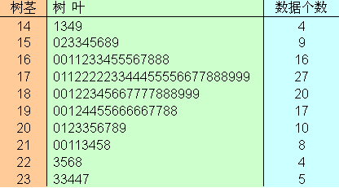
2.3.2数值型数据的图示
未分组数据：茎叶图
某电脑公司销售量分布的茎叶图

Slide 48
2.3.2数值型数据的图示
未分组数据：箱线图
用于显示未分组的原始数据的分布
由一组数据的5个特征值绘制而成，它由一个箱子和两条线段组成
绘制方法：
首先找出一组数据的5个特征值，即最大值、最小值、中位数Me和两个四分位数(下四分位数QL和上四分位数QU)
连接两个四分位数画出箱子，再将两个极值点与箱子相连接
该箱线图也称为Median/Quart./Range箱线图

Slide 49
2.3.2数值型数据的图示
未分组数据：箱线图
X
Q
中位数
Q
X
最小值
L
U
最大值
4
6
8
10
12
Median/Quart./Range箱线图

Slide 50
2.3.2数值型数据的图示
未分组数据：箱线图
下四分位数
170.25
中位数
182
上四分位数
197
最小值
141
最大值
237
140 150 160 170 180 190 200 210 220 230 240
某电脑公司销售量数据的Median/Quart./Range箱线图

Slide 51
2.3.2数值型数据的图示
未分组数据：箱线图
Q
中位数
Q
Q
中位数
Q
Q
中位数
Q
L
U
L
U
L
U
左偏分布
对称分布
右偏分布
不同分布的箱线图

Slide 52
2.3.2数值型数据的图示
时间序列数据：线图
表示时间序列数据趋势的图形
时间一般绘在横轴，数据绘在纵轴
图形的长宽比例大致为10 : 7
一般情况下，纵轴数据下端应从“0”开始，以便于比较。数据与“0”之间的间距过大时，可以采取折断的符号将纵轴折断

Slide 53
2.3.2数值型数据的图示
时间序列数据：线图
1991～2003年城乡居民家庭人均收入
年份 | 城镇居民 | 农村居民
1991 1992 1993 1994 1995 1996 1997 1998 1999 2000 2001 2002 2003 | 1700.6 2026.6 2577.4 3496.2 4283.0 4838.9 5160.3 5425.1 5854.0 6280.0 6859.0 7702.8 8472.2 | 708.6 784.0 921.6 1221.0 1577.7 1926.1 2091.1 2162.0 2210.3 2253.4 2366.4 2475.6 2622.2
【例】我国1991～2003年城乡居民家庭的人均收入数据如右表。试绘制线图。
￥
＄

Slide 54
2.3.2数值型数据的图示
时间序列数据：线图

Slide 55
2.3.2数值型数据的图示
多变量数据:二维散点图
用横轴代表变量x，纵轴代表变量y，每组数据(x_{i} ，y_{i})在坐标系中用一个点表示，n组数据在坐标系中形成的个点称为散点，由坐标及其散点形成的二维数据图
展示两个变量之间的关系
温度 / ⁰C | 降雨量/mm | 产量/（ kg/hm² ）
6 | 25 | 2250
8 | 40 | 3450
10 | 58 | 4500
13 | 68 | 5750
14 | 110 | 5800
16 | 98 | 7500
21 | 120 | 8250

Slide 56
2.3.2数值型数据的图示
多变量二维散点图

Slide 57
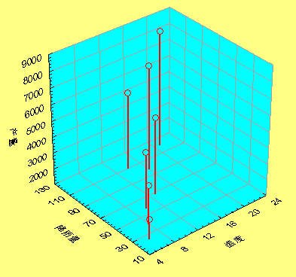
2.3.2数值型数据的图示
多变量数据：三维散点图

Slide 58
2.3.2数值型数据的图示
多变量数据：气泡图
显示三个变量之间的关系
图中数据点的大小依赖于第三个变量

Slide 59
2.3.2数值型数据的图示
多变量数据：雷达图
也称为蜘蛛图(spider chart)
显示多个变量的图示方法
可以显示或对比各变量的数值
假定各变量的取值具有相同的正负号，总的绝对值与图形所围成的区域成正比
可用于研究多个样本之间的相似程度

Slide 60
2.3.2数值型数据的图示
多变量数据雷达图制作
设有n组样本S1，S2，… , Sn，每个样本测得P个变量X1，X2，… , XP，要绘制这P个变量的雷达图，其具体做法是：
先做一个圆，然后将圆P等分，得到P个点，令这P个点分别对应P个变量，在将这P个点与圆心连线，得到P个辐射状的半径，这P个半径分别作为P个变量的坐标轴，每个变量值的大小由半径上的点到圆心的距离表示
将同一样本的值在P个坐标上的点连线。这样，n个样本形成的n个多边形就是一个雷达图

Slide 61
2.3.2数值型数据的图示
多变量数据雷达图
2003年城乡居民家庭平均每人生活消费支出构成(%)
项 目 | 城镇居民 | 农村居民
食品 衣着 家庭设备用品及服务 医疗保健 交通通讯 娱乐教育文化服务 居住 杂项商品与服务 | 37.12 9.79 6.30 7.31 11.08 14.35 10.74 3.30 | 45.59 5.67 4.20 5.96 8.36 12.13 15.87 2.21
【例】2003年我国城乡居民家庭平均每人各项生活消费支出构成数据如表。试绘制雷达图
今天的主食是面包

Slide 62
2.3.2数值型数据的图示
多变量数据雷达图

Slide 63
4
合理使用图表

Slide 64
2.4 合理使用图表
鉴别图形优势的准则
统计表的设计

Slide 65
2.4.1鉴别图形优势的准则
一张好的图表应包括以下基本特征：
显示数据
使读者把注意力集中在图表内容上，而非制作图表的程序上
避免歪曲
强调数据之间的比较
服务于一个明确的目的
有对图表的统计描述和文字说明

Slide 66
2.4.1鉴别图表优劣的准则
5个鉴别图表优劣的准则：一张好的图表应当
精心设计、有助于洞察问题的实质
使复杂的观点得到简明、确切、高效的阐述
能在最短的时间内以最少的笔墨给读者提供最大量的信息
是多维的
表述数据的真实情况

Slide 67
2.4.2统计表的设计
统计表的结构
2002～2003年城镇居民家庭抽样调查资料
项目 | 单位 | 2002年 | 2003年
调查户数 平均每户家庭人口 平均每户就业人口 平均每户就业面 平均一名就业者负担人数 平均每人全部年收入 ＃可支配收入 平均每人消费性支出 | 户 人 人 % 元 元 元 元 | 45317 3.04 1.58 51.97 1.92 8177.40 7702.80 6029.88 | 48028 3.01 1.58 52.49 1.91 9061.22 8472.20 6510.94
资料来源：《中国统计年鉴2004》，中国统计出版社，2004，第359页。 注：本表为城市和县城的城镇居民家庭抽样调查资料。
表头
列标题
行标题
数字资料
附加

Slide 68
2.4.2统计表的设计
统计表的设计
通常情况下，统计表的左右两边不封口
表中的数据一般是右对齐，有小数点时应以小数点对齐，而且小数的位数应统一
对于没有数字的表格单元，一般用“—”表示
必要时可在表的下方加上注释
合理安排统计表的结构
总标题内容应满足3W 要求
数据计量单位相同时，可放在表的右上角标明，不同时应放在每个变量后或单列出一列标明
表中的上下两条横线一般用粗线，其他线用细线

Slide 69
本章小结
数据预处理的内容和目的
分类和顺序数据的整理与显示方法
数值型数据的整理与显示方法
合理使用图表
用Excel作频数分布表和图形

